Slide 1
Avri en haar project-bv’s
Toelichting voor platformbijeenkomst 21 januari 2021
project-bv’s: Avri Realisatie BV en Avri Solar BV
Inhoud presentatie:
Organisatie structuur
Ontstaan van de bv-structuur
Activiteitenomschrijving
Waar richten de BV’s zich op
Verhouding AvA – RvC – bestuurder (directie)
Risico’s
Financiële stromen
Financiële administratie
Financiële regels
Toekomstvisie BV’s

Slide 2
Organisatie structuur
GR
Gr Avri (gemeenschappelijke regeling )
- Van 8 gemeenten in Rivierenland
- Algemeen bestuur en Dagelijks Bestuur
- Directeur tevens bestuurssecretaris (W. Brouwer)
- 100% Eigenaar/aandeelhouder van Avri Realisatie B.V.
Publiek
AvA Realisatie BV (algemeen bestuur van Gr Avri)
RvC Realisatie BV (3 commissarissen uit algemeen bestuur Gr Avri)
Privaat
Avri Realisatie B.V. (1990)
Statutair directeur: W. Brouwer (sinds 1/8/2020)
100% eigenaar/aandeelhouder van Avri Solar B.V.
Statuten
Avri Solar B.V. (2014)
Statutair bestuurder: Avri Realisatie B.V.
Procuratie: C.H. Mijdam

Slide 3
Ontstaan van de bv-structuur
Juni 1995, besluit bestuur IOR: “van minimum tot optimum”
Trigger: Stijging van afvalstoffenheffing, nauwelijks beïnvloedbaar door beperking van taken (minimumpakket, uitvoering overgedragen gemeentelijke taken van HA)
Keuze voor optimum: verlegging/verbreding van grenzen (niet geografisch).
Enkele voorbeelden van verbreding:
Inzameling van bedrijfsafvalstoffen
Inzameling landbouwfolies
Uitvoering handhavingstaken
Initiatie/coördinatie van kringloopcentra
Betere benutting terrein aan Meersteeg
Bewerken van afvalstromen
Kolkenzuigen, straatvegen, zwerfafvalbestrijding, ongediertebestrijding
Concretisering door :
Inzameling bedrijfsafvalstoffen (1996)
Oprichting Avri Ontwikkeling B.V. (1999), vervolgens samenwerking met Grontmij BRP in “V.O.F. de Meersteeg” met als doel de Meersteeg uit te bouwen tot een Milieupark waar milieurendement en economisch rendement elkaar in het optimale punt treffen

Slide 4
Ontstaan van de bv-structuur
2006: Beëindiging V.O.F. de Meersteeg, Avri Ontwikkeling B.V. zelfstandig door met een aantal operationele activiteiten (bewerking veegafval, rkg-slib, grondstromen en groenafval)
2011: beëindiging onderzoek naar Avri-NV en besluit regiobestuur om via de BV geen zelfstandige be-/verwerkingsactiviteiten meer te (blijven) doen maar zich te richten op het vermarkten van faciliteiten aan derden (marktpartijen) op locatie de Meersteeg
Tevens naamsverandering in Avri Realisatie B.V.
Aanleg 2 hectare vloeistofdichte werkterrein op kosten B.V. (1,2 mln)
Vanaf 2011: verhuur werkterrein aan RRT BGR (nu Reterra, groen-/houtafval) en NV Grondbankcombinatie (Grondbank, minerale stromen)
2014: ten behoeve van projectontwikkeling en subsidieaanvraag (SDE+) zonnepark, oprichting Avri Solar B.V. met als aandeelhouder Avri Realisatie B.V.

Slide 5
Activiteitenomschrijving (doelstelling vanuit regeling/statuten)
Gr Avri (KvK 64766950): Publiekrechtelijke rechtspersoon op gebied van afvalzorg: inzameling van huishoudelijke en bedrijfsafvalstoffen, integraal beheer openbare ruimte incl. Handhaving en beheer Grondstoffenpark.
Avri Realisatie B.V. (KvK 11045824): Besloten vennootschap, participatiemaatschappij. Benutten van het afvalverwerkingsterrein aan de Meersteeg te Geldermalsen (Grondstoffenpark).
Avri Solar B.V. (KvK 61788376): Besloten vennootschap, Productie van duurzame energie, waaronder het zonnepark te Geldermalsen

Slide 6
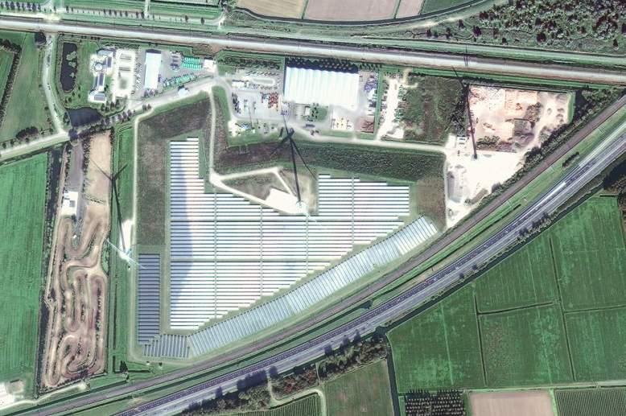
Grondstoffenpark Rivierenland Waar richten partijen zich op?
Realisatie
Gr Avri
Solar

Slide 7
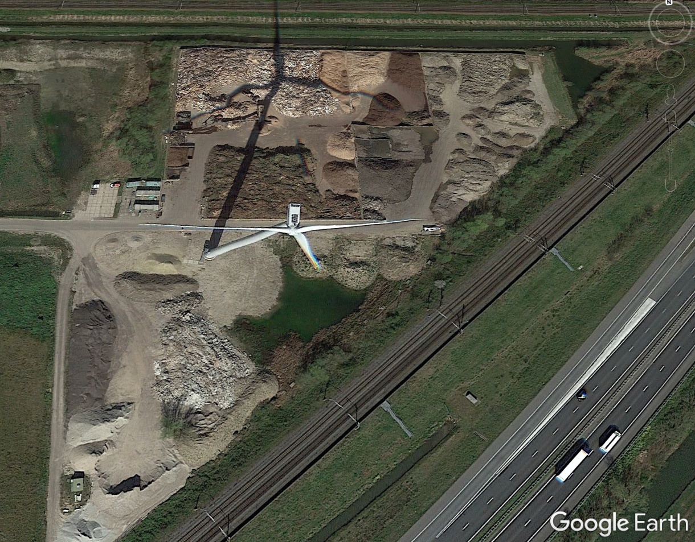
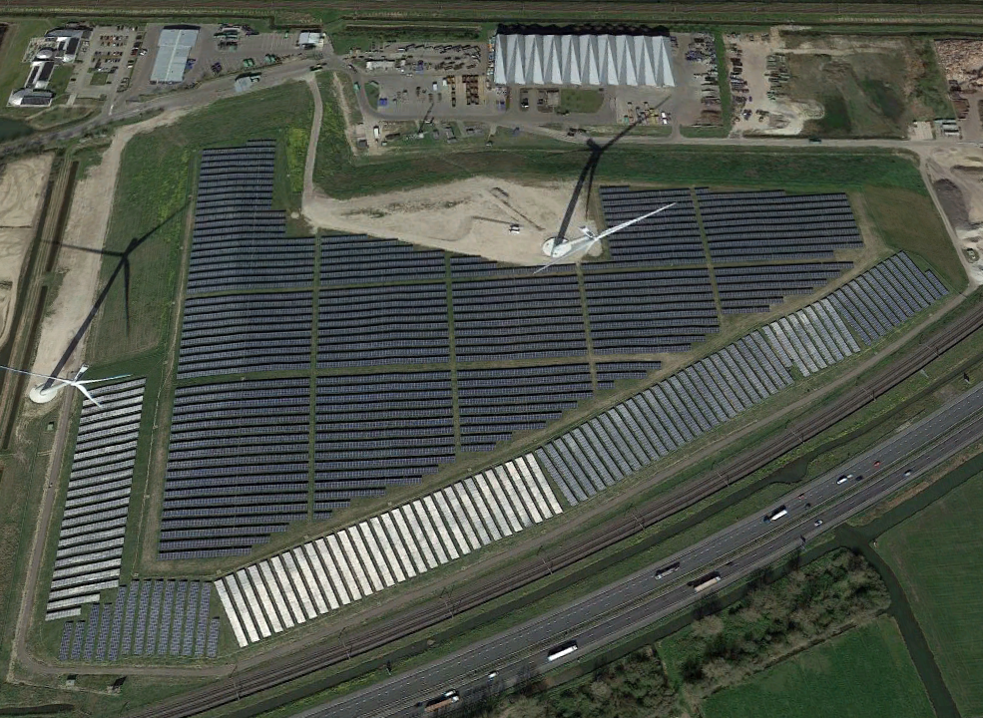
Grondstoffenpark Rivierenland Waar richten partijen zich op?

Slide 8
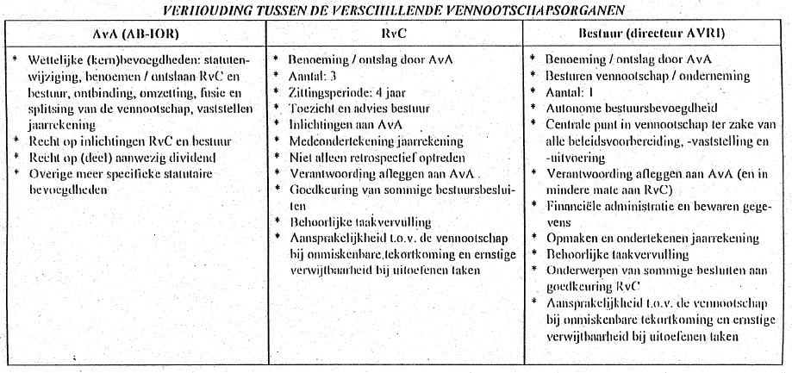
Verhouding AvA<>RvC<>Directie Avri Realisatie B.V.
Aandeelhoudersvergadering
Raad van commissarissen
Bestuurder (directeur)
Beslissingsbevoegd, veantwoording achteraf

Slide 9
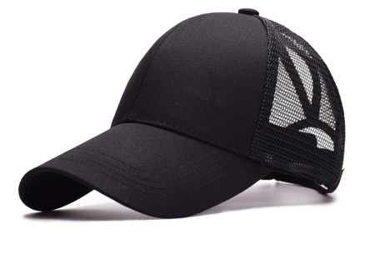
Verhouding directie-bestuur Gr Avri
Directeur Avri
Dagelijks Bestuur Gr
Algemeen Bestuur Gr
Gericht op uitvoering vastgesteld beleid

Slide 10
Risico’s
Zijn er risico’s ?
Realisatie BV:
Beëindiging verhuur, geen inkomsten
Solar BV:
niet meer aan verplichtingen kunnen voldoen (leningen)
ligging op een stortplaats
Kan leiden tot faillissement (theoretisch voor een overheids-bv ?)
Financieel risico voor aandeelhouder is beperkt tot aandelenkapitaal

Slide 11
Financiële stromen
Schematische weergave:
Huuropbrengst terrein Zonnepark (€ 18.500,-/jaar)
Gr Avri
Terreingebruik, inzet faciliteiten, personeel € 155.000,- /jaar
Dividend
100% kapitaalbelang
Avri Realisatie B.V.
(terreinverhuur)
Waardering € 75.000
Aflossing/rente a.g. lening
Dividend
100% kapitaalbelang
Avri Solar B.V.
(Zonnepark)
Waardering € 1,00
Opbrengst verhuur terrein aan derden
MCC, Windpark, Zendmast
€ 7.700,- ; € 100.000,- ; € 3.200,- /jaar
Aflossingsverplichtingen Solar BV:
Triodos Bank/Groenfonds 8,7mln
Greencrowd (crowdfunders) 0,9 mln
Avri Realisatie BV 0,5mln
Oost NL/IEG 10k

Slide 12
Financiële administraties
Gr Avri: voor de opzet en inhoud van de begroting en jaarrekening gelden wettelijke eisen die zijn vastgelegd in het Besluit Begroting en Verantwoording provincies en gemeenten (BBV)
Avri Realisatie B.V./ Avri Solar B.V.:
Overeenkomsten:
Kennen eigen administraties, welke moeten voldoen aan de wettelijke bepalingen van Burgerlijk Wetboek
Jaarrekeningen BV’s bestaan uit een balans, W&V-rekening, algemene toelichting en grondslagen met toelichting. Eigen accountantscontroles.
Verschillen:
Administratie Realisatie B.V. wordt uitgevoerd door financiële afdeling Gr Avri
Administratie Solar B.V. wordt uitgevoerd door externe partij (asset-manager Zonnepark zijnde Greensolver Nederland)
Solar B.V. kent alleen een enkelvoudige jaarrekening
Realisatie B.V. kent een enkelvoudige jaarrekening en een geconsolideerde met Solar B.V.
Realisatie B.V. (als bestuurder/aandeelhouder) besluit over Solar BV
AB Gr Avri (als vertegenwoordiger aandeelhouder) besluit over Realisatie BV
Realisatie B.V. kent geen externe financiering
Solar B.V.=Zonnepark Avri is voor 95% extern gefinancierd. Externe financierder (VV) heeft grote zeggenschap.

Slide 13
Financiële regels
Jaarrekeningen BV’s:
Worden door directie/RvC goedgekeurd en door aandeelhouder (AvA) vastgesteld
Jaarrekeningen van BV’s zijn geen openbare stukken
Beperkte versie moet gedeponeerd worden bij KvK, deze versie is in feite openbaar
AvA heeft bepaald wat wel/niet als info ter beschikking wordt gesteld, waaronder gemeenteraden
Dividenduitkering:
In de statuten vastgelegd van de BV’s
Directie kan met goedkeuring van RvC op elk moment besluiten tot interim-uitkering
De vennootschappelijke winst is onder voorwaarden ter beschikking aan de aandeelhouder (AvA). In principe te bepalen bij behandeling jaarrekening
Avri Solar BV: Winstuitkering c.q. mogelijkheid tot extra aflossing wordt bepaald door de voorwaarden van Triodos Bank gedurende looptijd lening (15 jaar vanaf 2018). Verwachting: 1e mogelijkheid tot beperkte uitkering 2022/2023.
Wettelijke toetsen bij dividenduitkering BV’s:
Balanstest (alleen uitkeren als EV groter is dan wettelijke reserve of statutaire reserves)
Uitkeringstoets/liquiditeitstoets , met name gericht op beoordeling door de directie voor de continuïteit van de onderneming
Specifiek Realisatie BV: beoordeling weerstandsvermogen op basis van liquide middelen (momenteel minimaal Euro 386.000,-)

Slide 14
Financiële regels
Er is een verschil in de definitie van reserves bij Gr Avri (BBV) en reserves BV (BW) (verschillende spelregels), voorbeeld:
Hoogte Algemene Reserve bij Gr Avri door bestuur te bepalen (vrijheid in opnemen, inleg)
Algemene Reserve bij BV:
Balans technisch een post waarmee Activa (bezittingen) en Passiva (schulden) in evenwicht worden gebracht
Vaste Activa van BV zijn eigenlijk niet verhandelbaar (bijvoorbeeld inrichting werkterrein, locatie gebonden; grondeigendom Avri)
Winsten worden toegevoegd aan deze reserve, verliezen en dividenduitkering komen ten laste.
Conclusie bij AR BV:
De AR kan niet vrij ter beschikking worden gesteld (via bijv. dividend) aan Gr Avri vanwege (wettelijke) beperkingen
Realisatie BV heeft een goede balanspositie; derhalve kan er wel geïnvesteerd worden. Een investering komt, nadat deze geactiveerd wordt, via de afschrijvingen ten laste van het resultaat en daarmee de reserve

Slide 15
Financiële regels
Voorbeeld beoordeling (interim-)dividenduitkering op basis van kwartaalrapportage Q3-2020 (30-09-2020) Avri Realisatie BV:
Wettelijke toets:
Balanstest: geeft mogelijkheid tot uitkering (interim-)dividend
Uitkeringstoets: geeft ruimte voor uitkering, afweging door directie te maken over continuïteit onderneming (komen er investeringen, ontwikkelprojecten ?)
Liquiditeitstoets: er zijn voldoende liquide middelen, echter het vastgestelde weerstandsvermogen bepaald ruimte voor uitkering.
Lopende afwegingen momenteel:
Herziening (verlaging) weerstandsvermogen
Bepaling mogelijkheid interim-dividend door directeur op basis concept jaarrekening, bij vaststelling jaarrekening kan AvA dit goed- of afkeuren.

Slide 16
Toekomstvisie BV’s (afronding door Walter)
GRIP (wat is dat nou precies, wat is de bedoeling, haalbaarheid?)
Afweging dividend versus investeren/projectontwikkeling via Realisatie BV, voor ???
Vermarkten Solar BV ?
Is gewenste optimum uit 1995 nu weer een minimum? > nieuw optimum

